Slide 1
시사군도 영토분쟁 ppt
국어국문학과
21201007
이강산

Slide 2
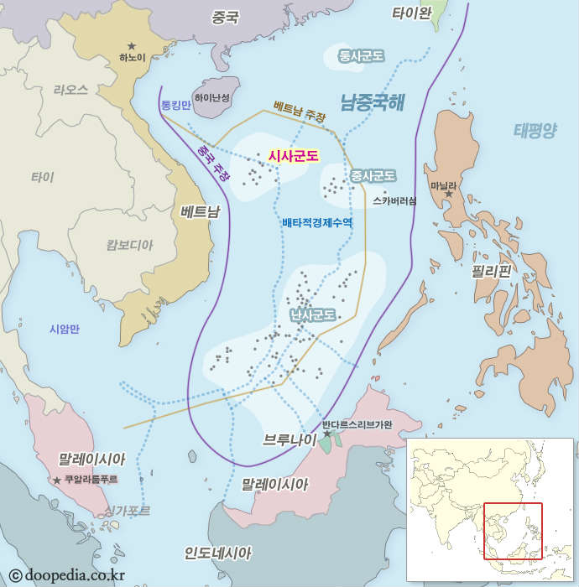

Slide 3
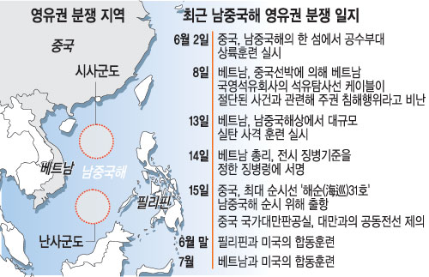

Slide 4
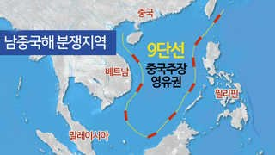

Slide 5
https://www.youtube.com/watch?v=weppz6IlFF0&t=6s

Slide 6
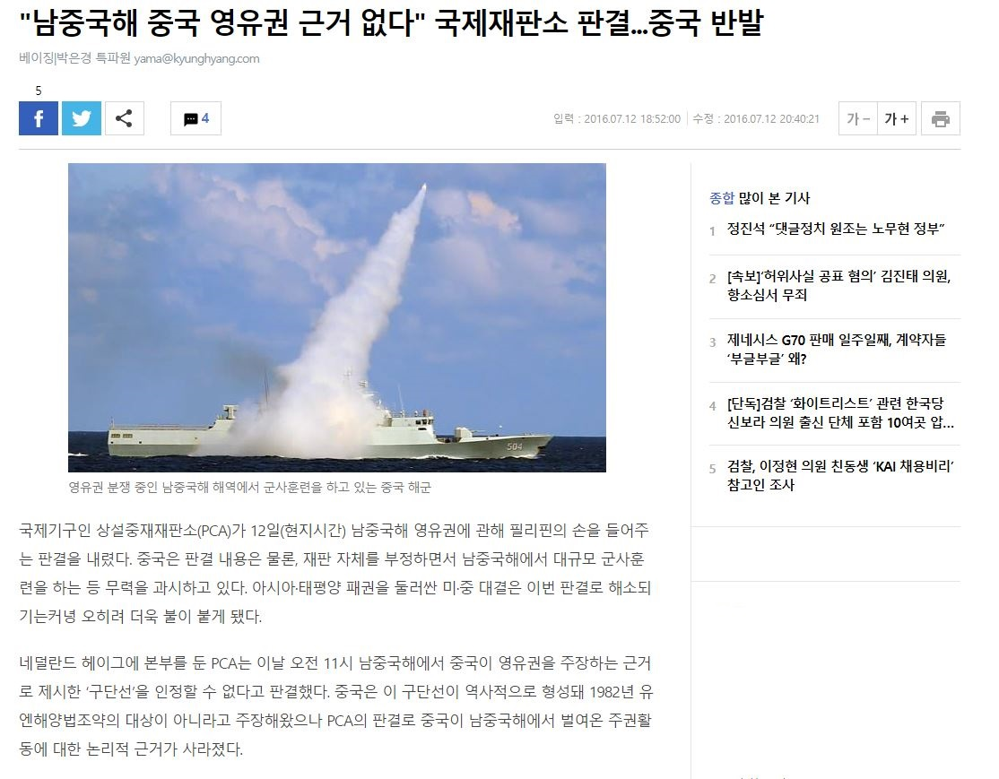

Slide 7
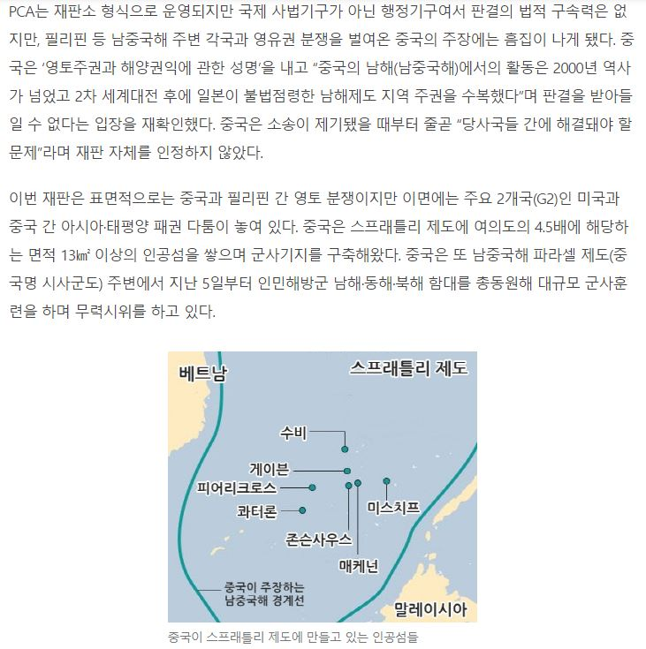

Slide 8
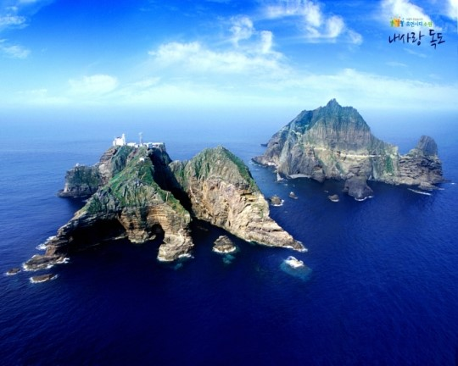
감사합니다.

